Slide 1
Formazione docenti a.s.2025/26
Dott.ssa Rossella Bonistalli
mimma9374@gmail.com

Slide 2
INDICAZIONI PER IL CURRICOLO
Particolare cura è necessario dedicare alla formazione della classe come gruppo, alla promozione dei legami cooperativi fra i suoi componenti, alla gestione degli inevitabili conflitti indotti dalla socializzazione. La scuola si deve costruire come luogo accogliente, coinvolgendo in questo compito gli studenti stessi. Sono, infatti, importanti le condizioni che favoriscono lo star bene a scuola, al fine di ottenere la partecipazione più ampia dei bambini e degli adolescenti a un progetto educativo condiviso. La formazione di importanti legami di gruppo non contraddice la scelta di porre la persona al centro dell’azione educativa, ma è al contrario condizione indispensabile per lo sviluppo della personalità di ognuno.

Slide 3
INDICAZIONE PER IL CURRICOLO (SCUOLA INFANZIA)
L’organizzazione degli spazi e dei tempi diventa elemento di qualità pedagogica dell’ambiente educativo e pertanto deve essere oggetto di esplicita progettazione e verifica. In particolare: – lo spazio dovrà essere accogliente, caldo, ben curato, orientato dal gusto estetico, espressione della pedagogia e delle scelte educative di ciascuna scuola. Lo spazio parla dei bambini, del loro valore, dei loro bisogni di gioco, di movimento, di espressione, di intimità e di socialità, attraverso l’ambientazione fisica, la scelta di arredamenti e oggetti volti a creare un luogo funzionale e invitante; – il tempo disteso consente al bambino di vivere con serenità la propria giornata, di giocare, esplorare, parlare, capire, sentirsi padrone di sé e delle attività che sperimenta e nelle quali si esercita. L’osservazione, nelle sue diverse modalità, rappresenta uno strumento fondamentale per conoscere e accompagnare il bambino in tutte le sue dimensioni di sviluppo, rispettandone l’originalità, l’unicità, le potenzialità attraverso un atteggiamento di ascolto, empatia e rassicurazione. La pratica della documentazione va intesa come processo che produce tracce, memoria e riflessione, negli adulti e nei bambini, rendendo visibili le modalità e i percorsi di formazione e permettendo di apprezzare i progressi dell’apprendimento individuale e di gruppo. L’attività di valutazione nella scuola dell’infanzia risponde ad una funzione di carattere formativo, che riconosce, accompagna, descrive e documenta i processi di crescita, evita di classificare e giudicare le prestazioni dei bambini, perché è orientata a esplorare e incoraggiare lo sviluppo di tutte le loro potenzialità. Analogamente, per l’istituzione scolastica, le pratiche dell’autovalutazione, della valutazione esterna, della rendicontazione sociale, sono volte al miglioramento continuo della qualità educativa.

Slide 4
LEGGE 107/15 COMMA 16 ART.1
Si evidenzia la necessità che il PTOF assicuri l'attuazione dei principi di pari opportunità, promuovendo nelle scuole di ogni ordine e grado l'educazione alla parità tra i sessi, la prevenzione della violenza di genere e di tutte le discriminazioni al fine di informare e sensibilizzare tutti gli alunni /studenti, docenti e genitori sulle tematiche indicate.

Slide 5
PIANO NAZIONALE PER L'EDUCAZIONE AL RISPETTO
Il Piano è finalizzato a contrastare nelle scuole di ogni ordine e grado qualsiasi forma di violenza e discriminazione e a favorire il superamento dei pregiudizi e disuguaglianze secondo i principi dell'art. 3 della Costituzione.
Fanno parte del Piano le “Linee di orientamento per la prevenzione e il contrasto al cyberbullismo nelle scuole ” e le Linee guida nazionali ;”Educare al rispetto :per la parità tra i sessi,la prevenzione alla violenza di genere e di tutte le forme di discriminazione”.

Slide 6
Si tratta perciò di:
organizzare il contesto educativo
Creare un clima positivo, cercando di risolvere gli inevitabili conflitti considerandoli strumento di crescita e di sviluppo individuale e collettivo
Promuovere l’interesse
Favorire l’apprendimento

Slide 7
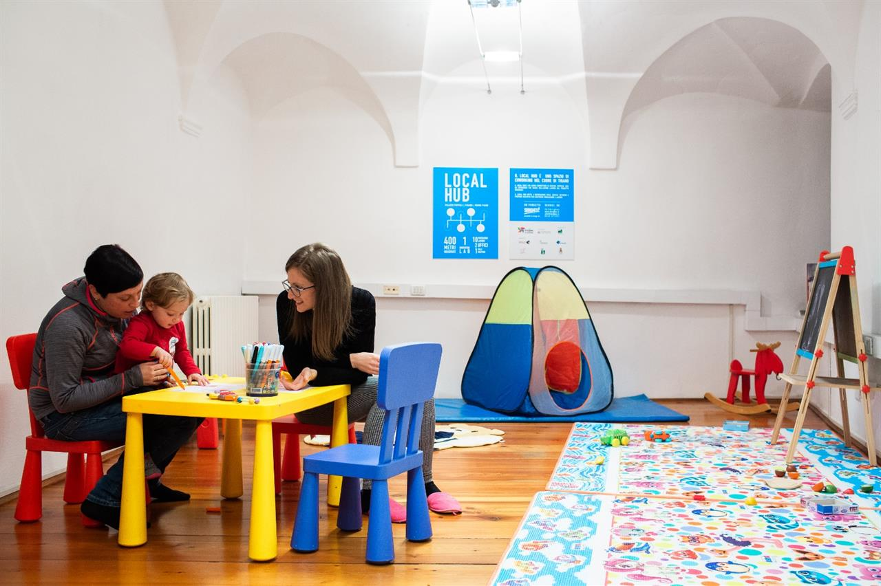
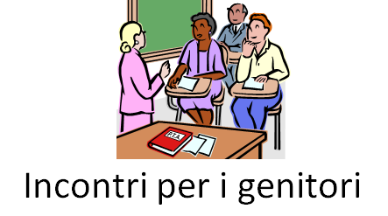
Complessità nella gestione del rapporto scuola – famiglia
Aspettative della famiglia nei confronti della scuola
Aspettative della scuola nei confronti della famiglia
Questa foto di Autore sconosciuto è concessa in licenza secondo CC BY-SA.
Questa foto di Autore sconosciuto è concessa in licenza secondo CC BY-SA-NC.

Slide 8
IL RAPPORTO CON I COLLEGHI
Questa foto di Autore sconosciuto è concessa in licenza secondo CC BY-NC-ND.
Questa foto di Autore sconosciuto è concessa in licenza secondo CC BY-SA-NC.

Slide 9
LE RELAZIONI ALL’INTERNO DELLA CLASSE
Questa foto di Autore sconosciuto è concessa in licenza secondo CC BY-SA-NC.

Slide 10
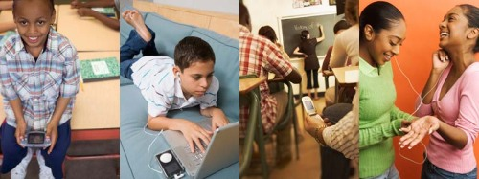
Questa foto di Autore sconosciuto è concesso in licenza da CC BY
Questa foto di Autore sconosciuto è concesso in licenza da CC BY-ND

Slide 11
Questa foto di Autore sconosciuto è concesso in licenza da CC BY-SA-NC

Slide 12
La classe
la classe presenta una storia unica e singolare E’ un sistema aperto con caratteristiche sue proprie non riconducibili a quelle dei suoi membri presi isolatamente Ha regole esplicite e implicite valide solo al proprio interno e cresce nutrendosi delle interazioni e relazioni tra i suoi membri. La classe è un gruppo, luogo di interrelazioni La classe è una totalità dinamica La classe è qualcosa di diverso dalla somma delle singole parti che la compongono.

Slide 13
Classi tempesta
Questa foto di Autore sconosciuto è concessa in licenza secondo CC BY-NC-ND.

Slide 14
Fare clic per inserire testo
Classi nebbia

Slide 16
Pur nella sua eterogeneità possiamo trovare nella classe elementi comuni, tra i quali emerge la percezione di una diffusa condizione di disagio che è trasversale ai vari attori protagonisti della scena scolastica: alunni, insegnanti, dirigenti, famiglia.
Ancora molto alto il numero di coloro che non completano il percorso scolastico e molto alto il numero dei NEET.

Slide 17
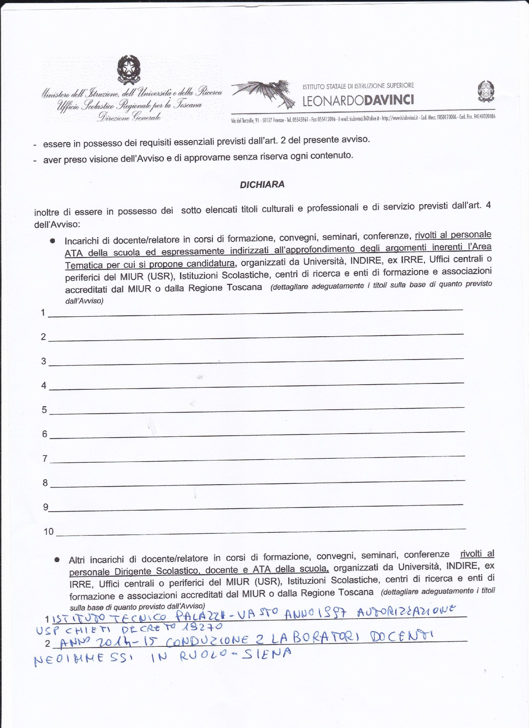
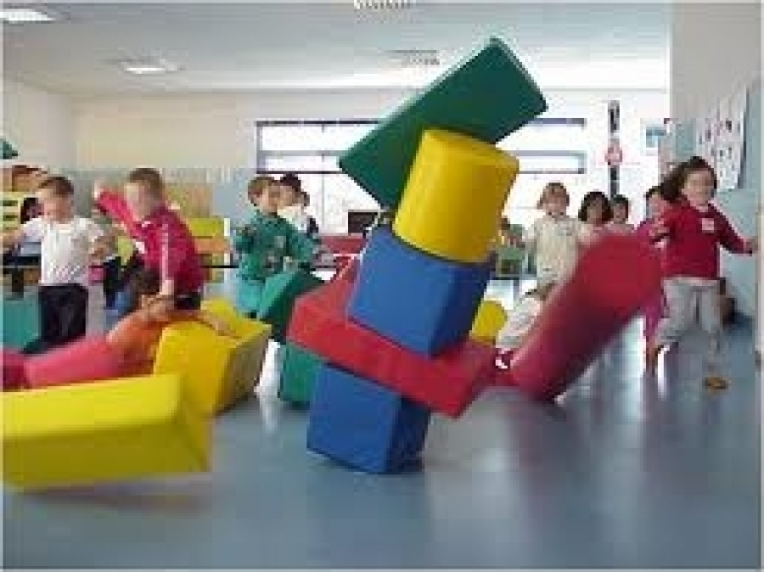
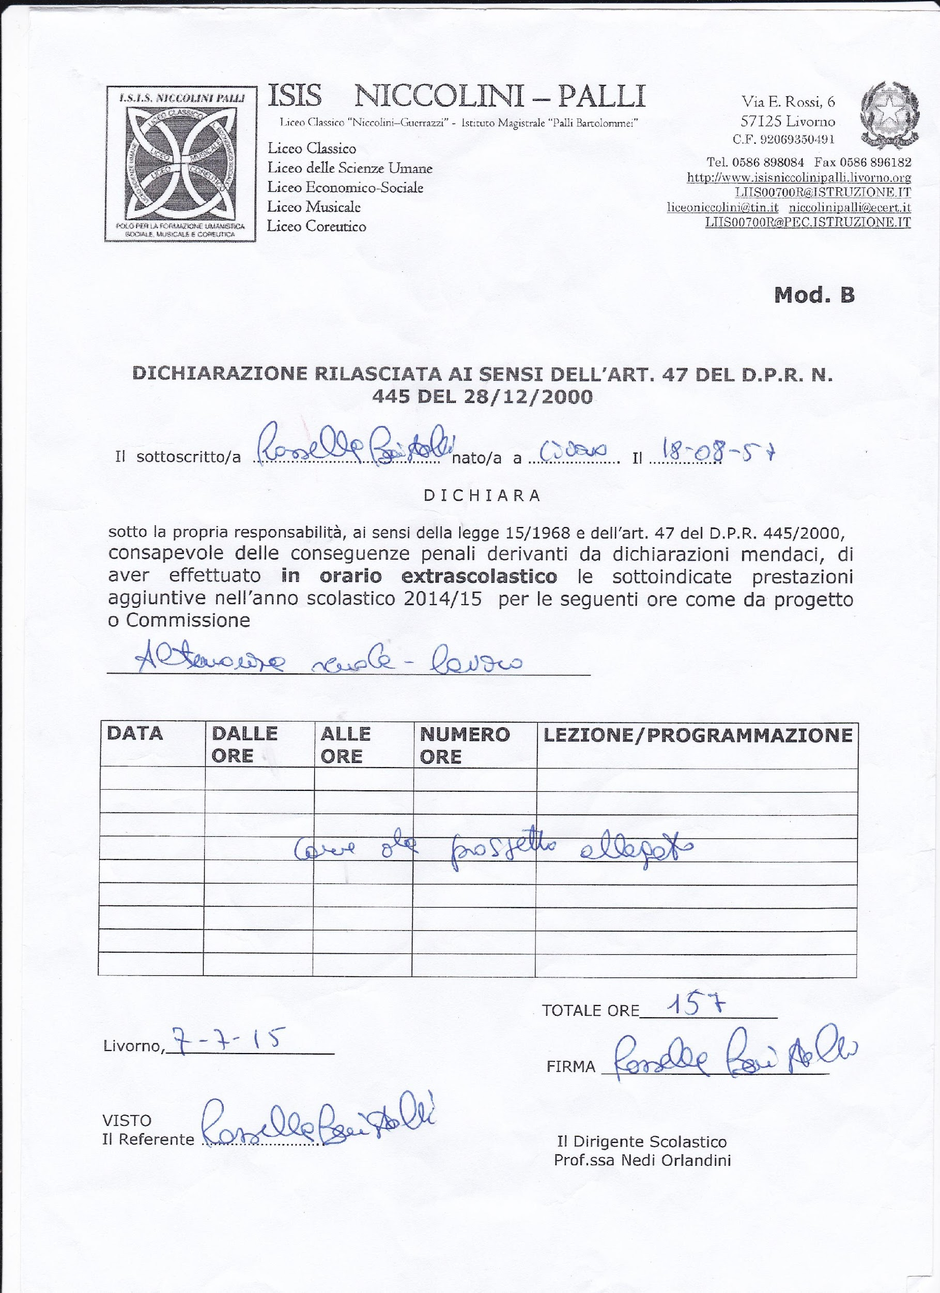
L’IMPORTANZA DELLO SPAZIO NELLA GESTIONE DELLE RELAZIONI
Questa foto di Autore sconosciuto è concessa in licenza secondo CC BY-SA-NC.
L’importanza dello spazio nella gestione delle relazioni
Questa foto di Autore sconosciuto è concessa in licenza secondo CC BY-NC-ND.
Questa foto di Autore sconosciuto è concessa in licenza secondo CC BY-NC-ND.

Slide 18
•Progettare gli spazi scolastici significa partire da un’attenta lettura dei bisogni e delle caratteristiche delle bambine e dei bambini infatti, il contesto che accoglie il bambino deve rispondere al processo evolutivo.

Slide 19
•Lo spazio non è un contenitore vuoto, veicola messaggi sempre

Slide 20
•Lo spazio parla, suggerisce comportamenti determina stati d’animo, è portatore di significati e di simboli.
•
•Per cui…..l’organizzazione dello spazio è parte integrante del progetto educativo

Slide 21
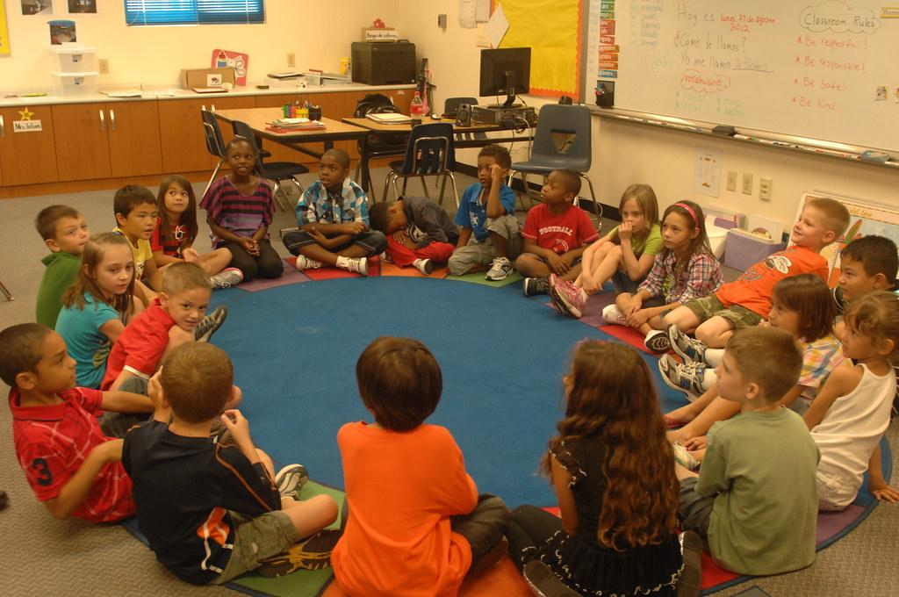
L'importanza delle metodologie didattiche
Questa foto di Autore sconosciuto è concessa in licenza secondo CC BY.

Slide 22
Le scelte delle metodologie didattiche costituiscono un aspetto essenziale nella gestione della classe e veicolano forme di pensiero. Alcune di esse sono fondamentali per creare un gruppo. La creazione di un gruppo è elemento essenziale per poter parlare di inclusione, mettere in pratica l'inclusione significa accettare e considerare come una risorsa qualsiasi diversità.

Slide 23
Sviluppare abilità sociale attraverso le metodologie didattiche
Cooperative learning
Flipped classroom
Circle time
Debate
Coding
Valorizzazione delle intelligenze multiple
La differenziazione in classe

Slide 24
Utilizzo di tabelle di scelta in modo che i bambini/e possano scegliere l’attività da fare, ad esempio:
Leggi il brano a pag. e cerchia le parole con raddoppiamenti | Riempi le frasi bucate con parole che contengono raddoppiamenti | Correggi sulla scheda le parole scritte in modo scorretto
Inventa frasi utilizzando le parole indicate | Leggi le parole con raddoppiamenti e cerchiale | Sillaba le parole con raddoppiamenti battendo con le mani e poi scrivi le sillabe sul quaderno
Crea un cruciverba formato da parole con le doppie | Cerca e scrivi sul quaderno parole che cambino significato con o senza raddoppiamento | Scrivi sul quaderno parole con le doppie relative alla casa, alla scuola, agli sport

Slide 26
Sviluppare abilità sociali e cooperative tra i bambini, rendendoli partecipi delle proprie e delle altrui emozioni, riflettendo con loro sulla diversità e sulla ricchezza che questa porta ad ognuno. Svilupparne il pensiero logico, riflessivo e divergente li potrà traghettare oltre l’incomprensione, la discriminazione e tutte le forme di bullismo e cyberbullismo, verso una società collaborativa in cui il bene di ognuno si misurerà sul benessere di tutti.

Slide 27
L’INCLUSIONE È UN ALLARGAMENTO DI ORIZZONTI PER TUTTI. UNA POSSIBILITÀ DI EVOLUZIONE UMANA RECIPROCA
(A. Canevaro)

Slide 28
Attrezzarsi per farli funzionare, scriveva Don Milani evocando metaforicamente l’immagine dell’artigiano che si ingegna per far sì che ogni pezzo del suo lavoro raggiunga la migliore forma possibile e si sforza oltre ogni limite per limare e alleggerire piccole distorsioni ricorrendo a strumenti e tecniche di lavorazione speciali per quei pezzi.

Slide 29
Alunni Bes
L.104
Disturbi evolutivi specifici
Dsap
L170
BES
Socio economico
Svantaggio socio economico
Culturale
linguistico
Adhd
Fil
culturale
linguistico

Slide 30
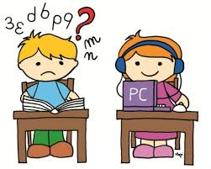
dsap

Slide 31
Pensiamo per un attimo:
Di trovarci in un Paese straniero dove la barriera del linguaggio è raddoppiata da quella dei significati.
Immaginiamo di trovarci in un posto con una lingua totalmente diversa o che non riusciamo a ben comprendere: sentiamo sorgere un senso di profondo disagio perché manca una “comunicazione completa,reale, intima”.
Ma riusciamo a tranquillizzarci perché il nostro soggiorno avrà termine con il rientro a casa, potremo tornare ad esprimerci, a parlare,a trovare uno scambio vero, uno scambio pieno.
Pensiamo invece al disagio di questi bambini e ragazzi che non possono tornare a casa, in un mondo dove devono rincorrere punti di riferimento…..che rimangono stranieri, soprattutto se noi siamo per loro stranieri, chiudendoci nell’incomprensione.
.

Slide 32
.
I DSAp sono la dislessia, la disortografia, la disgrafia e la discalculia, talvolta possono coesistere in una stessa persona per cui si parla di comorbilità.
La comorbilità può essere presente anche tra i DSAp e altri disturbi dello sviluppo (disturbi del linguaggio, disturbi di coordinazione motoria,disturbi dell’attenzione) e tra i DSAp e i disturbi emotivi e del comportamento.

Slide 33
.
I DSAp hanno una base neurobiologica e si presentano come un'atipia dello sviluppo nell'ambito del quale è possibile la modificabilità del quadro clinico.

Slide 34
Si tratta di soggetti generalmente normodotati che hanno usufruito di una adeguata opportunità di apprendimento ed in assenza di disturbi neuro motori o sensoriali o disturbi significativi della sfera emotiva o psicopatologica .

Slide 35
La diagnosi di dislessia e di disortografia può essere fatta al termine del secondo anno della scuola primaria.
la diagnosi di discalculia e di disgrafia al termine del terzo anno.
Entrambi possono essere fatte solo dopo aver effettuato tutte le possibili azioni di recupero scolastico.

Slide 36
.
Per la diagnosi di dislessia il parametro è rappresentato dalla velocità di lettura delle parole e delle non parole.
Per la disgrafia si analizza l'assetto morfologico, spaziale e la velocità di grafia oltre alla scarsa comprensibilità.
per la disortografia si osserva il numero e la ripetizione dei medesimi errori.
per la discalculia si analizza la difficoltà di manipolazione numerica e degli ordini di grandezza, il conteggio, la lettura e la scrittura dei numeri, la difficoltà nel memorizzare le tabelline e la difficoltà nei calcoli scritti e a mente. Sono escluse le difficoltà nella soluzione dei problemi

Slide 37
Il ruolo della scuola d’infanzia si colloca in una posizione fondamentale per l’identificazione precoce dei DSAp.
Il bambino che confonde i suoni, non completa le frasi, utilizza parole non adeguate al contesto o le sostituisce, omette suoni o parti di parole, sostituisce suoni, lettere (p/B) e ha un’espressione linguistica inadeguata, va supportato con attività personalizzate.
.

Slide 38
.
Il bambino che a 5 anni, mostra queste difficoltà, può essere goffo, avere poca abilità nella manualità fine, a riconoscere la destra e la sinistra o avere difficoltà in compiti di memoria a breve termine, ad imparare filastrocche, a giocare con le parole.
Vanno quindi monitorate costantemente le abilità percettive, motorie, linguistiche, attentive e mnemoniche.

Slide 39
La precocità nell’identificazione è positiva se legata alla condivisione di pratiche didattiche efficaci tra docenti di scuola d’infanzia e docenti di scuola primaria. I progetti di continuità tra questi due gradi diventano momenti strategici di identificazione precoce consentendo di dedicare un’attenzione particolare al potenziamento di specifiche abilità predittive di future difficoltà, all’interno delle normali attività di sezione.

Slide 40
Occorre osservare quelle competenze che costituiscono i prerequisiti dell’apprendimento e che favoriscono l’apprendimento della lettura, della scrittura e della capacità di usare i numeri e di ragionare. Le aree su cui occorrerà prestare attenzione riguardano tre importanti aspetti: 1. le abilità linguistiche; 2. le abilità cognitive; 3. le abilità percettivo-motorie.

Slide 41
Per imparare la corrispondenza tra segno e suono, sono richieste abilità quali la scomposizione e ricomposizione delle parole e dei suoni e il riconoscimento dei segni associati.
Perciò per imparare a leggere è importante avere buone capacità di riconoscimento visivo e di analisi di struttura della parola.
Questo tipo di capacità risulta carente nei bambini DSAp che non riescono a ricostruire la parola partendo dai singoli suoni che la compongono.
.

Slide 42
Con riguardo al calcolo, è importante avviare fin da subito al calcolo a mente.
Le strategie di potenziamento dell’intelligenza numerica dovrebbero riguardare:
Processi di conteggio
Processi lessicali
Processi semantici
Calcolo a mente
Calcolo scritto
.

Slide 43
La Scuola secondaria di primo grado è l’ultimo segmento di studi uguale per tutti. La scelta del percorso da seguire dall’anno successivo è importante perché può essere un momento di affermazione personale dello studente e può avere ricadute sulle prospettive future. Scegliere la Scuola secondaria di secondo grado comporta valutazioni attente della situazione scolastica e personale. Presenta opportunità e rischi.
.

Slide 44
Per gli studenti dislessici, la scuola secondaria, dovrà mirare a promuovere la capacità di comprensione del testo.
Può essere utile indirizzare lo studente verso una lettura silente piuttosto che ad alta voce, in quanto più veloce ed efficiente.
Insegnare il riconoscimento delle parole chiave
.

Slide 45
Con riguardo alla lingua straniera, il problema maggiore dipende dalla trasparenza linguistica.
Andrà privilegiato lo sviluppo delle competenze orali
Dal momento che i tempi di lettura degli alunni DSAp sono più lunghi, è possibile consegnare il testo scritto qualche giorno prima della lezione, in modo che l’alunno possa concentrarsi a casa sulla decodifica superficiale e in classe sulla comprensione dei contenuti.
Consigliato anche l’uso degli audio-libri e della sintesi vocale.
.

Slide 46
INDICAZIONI GENERALI
Preparare verifiche scritte in modo chiaro, carattere
leggibile, interlinea doppia….carattere tahoma
Ove possibile, predisporre esercizi a complessità
crescente.
Evitare di richiedere definizioni o dati mnemonici.
Preferire esercizi di applicazione di concetti e di
esecuzione delle procedure (no definizioni o formule)
Nelle verifiche sulla comprensione preferire risposte a
scelta multipla o del tipo vero-falso (attenzione!).
Spiegare l’uso di tabelle e mappe già predisposte (per
permetterne la consultazione proficua).
Predisporre verifiche coerenti con il lavoro svolto in
classe.
.

Slide 47
Simulare la verifica nei giorni precedenti.
Predisporre verifiche monotematiche.
Dare indicazioni chiare su come deve essere svolto
l’esercizio, possibilmente con un esempio.
Leggere le consegne degli esercizi ad alta voce.
Se la verifica è piuttosto lunga, somministrarla in due
tempi.
➢Programmare le interrogazioni.
➢Sollecitare l’ascolto delle interrogazioni dei compagni.
➢Consentire l’uso di mappe concettuali, schemi e tabelle e
tutti quegli strumenti che possano consentire agli allievi il
recupero dei termini specifici.
.

Slide 48
la valutazione deve essere coerente al PDP.
Con riguardo all'Esame del secondo ciclo, non è prevista alcuna misura dispensativa mentre è possibile concedere strumenti compensativi

Slide 49
.
Il funzionamento e la disabilità di una persona sono concepiti come un’interazione dinamica tra le condizioni di salute (malattie, disturbi, lesioni, traumi, ecc.) e i fattori contestuali. Come indicato in precedenza, i Fattori Contestuali includono sia i fattori personali che quelli ambientali. L’ICF comprende un elenco esauriente dei fattori ambientali in quanto componenti essenziali della classificazione . I fattori ambientali interagiscono con tutte le componenti del funzionamento e della disabilità. Il costrutto di base dei Fattori Ambientali è la funzione facilitante o ostacolante che il mondo fisico,
sociale e degli atteggiamenti può avere sulle persone.

Slide 50
.
La disabilità viene definita come la conseguenza o il risultato di una complessa relazione tra la condizione di salute di un individuo e i fattori personali, e I fattori ambientali che rappresentano le circostanze in cui vive l’individuo.

Slide 51
.
anche le linee guida per l’integrazione scolastica degli alunni con disabilità,citano testualmente:
“non si può parlare di sviluppo del potenziale umano o di centralità della persona considerandola avulsa da un sistema di relazioni la cui qualità e la cui ricchezza è il patrimonio fondamentale della crescita di ognuno”.

Slide 52
Per una proficua integrazione è importante che il progetto educativo-didattico sia condiviso da tutti i docenti e che non sia solo dell’insegnante di sostegno, che l’alunno disabile passi il suo tempo scuola all’interno della classe, che ci siano forme di consultazione obbligatorie tra gli insegnanti della classe e le figure di riferimento per l’integrazione delle scuole coinvolte.
Di particolare importanza, la consegna della documentazione riguardante l’alunno con disabilità al personale del ciclo o grado successivo.
Infine, è fondamentale l’organizzazione del passaggio al mondo del lavoro e all’attuazione del progetto di vita.
.

Slide 53
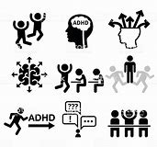
adhd

Slide 54
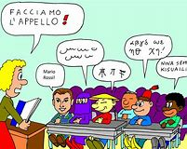
Alunni provenienti da paesi altri

Slide 55
Alunni ad alto potenziale cognitivo

Slide 56
LA LEZIONE INCLUSIVA
Nella lezione inclusiva gi alunni assumono un ruolo attivo in tutte le fasi della “lezione”.
L’insegnante svolge prevalentemente azioni didattiche di mediazione, di guida, di orientamento dei processi cognitivi, metacognitivi, affettivi e sociali e di sostegno nei momenti di difficoltà.

Slide 57
Perché una lezione sia inclusiva deve superare la linearità del modello tradizionale, radicato su alcune azioni di insegnamento e di apprendimento ripetitive e uniformi: spiegazione, esercitazioni e verifiche (da parte dell’insegnante),ascolto, riproduzione ed esecuzione (da parte degli alunni)

Slide 58
Un tale modello di lezione, difficilmente attiva la discussione, il confronto e lo scambio, la rielaborazione e la sintesi,in situazione di apprendimento cooperativo, al contrario,vi è una valorizzazione di tutti gli stili personali e una valorizzazione di tutte le diversità presenti.

Slide 59
Del resto, lo stile verbalistico, destinato in maniera uniforme alla classe è tra i principali fattori di dispersione scolastica e di dispersione intellettuale

Slide 60
I modelli cooperativi, coinvolgono attivamente l’alunno in tutte le sue dimensioni: cognitiva, metacognitiva, affettiva e relazionale inoltre, generano processi, operazioni cognitive e azioni di apprendimento più complesse ed elevano il potenziale di pensiero di ordine superiore e i livelli di competenza sociale e di responsabilità personale e morale

Slide 61
Nelle indicazioni nazionali troviamo indicazioni e approcci per una didattica inclusiva:
Nelle indicazioni per il curriculo della scuola d’infanzia e del primo ciclo:
Vengono sollecitate la forma attiva e la forma ludica nella scuola d’infanzia.
La forma laboratoriale che valorizzi l’esplorazione e la ricerca, il problem solving,la forma collaborativa,la forma metacognitiva per la primaria e la secondaria di primo grado

Slide 62
Nel secondo ciclo le linee guida sollecitano l’uso dei laboratori e la pratica di indagine, l’utilizzo delle tic e l’alternanza scuola lavoro come modello di implementazione delle conoscenze.

Slide 63
Infine un ambiente di apprendimento inclusivo promuove:
Il sostegno e l’aiuto reciproco
Il confronto e la discussione nel gruppo
Lo sviluppo della motivazione ad apprendere insieme
La partecipazione attiva di tutti gli attori
Lo sviluppo di competenze in contesti di compito autentico
L’allestimento di un ambiente di apprendimento che valorizza intelligenze, canali cognitivi e affettivi e risorse personali differenti

Slide 64
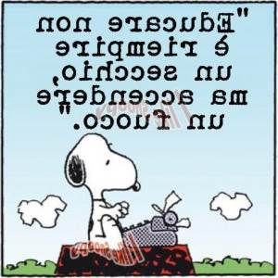
Se non imparo nel modo in cui tu insegni, insegnami nel modo in cui imparo.
GRAZIE PER L’ATTENZIONE
bonistalli.rossella@libero.it
*

